Slide 1
Deutsche Rechtssprache
Familien- und Erbrecht

Slide 2
aus: pocket recht (2009: 31)

Slide 3
aus: pocket recht (2009: 32)

Slide 4
aus: pocket recht (2009: 32)

Slide 5
§ 1353 Abs. 1 S. 1 (BGB) "Die Ehe wird von zwei Personen verschiedenen oder gleichen Geschlechts auf Lebenszeit geschlossen."

Slide 6
aus: pocket recht (2009: 37)

Slide 7
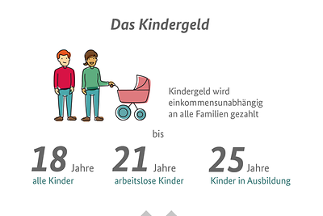
Das Kindergeld beträgt zum 1. Januar 2023 monatlich 250 Euro pro Kind.
Quelle: Bundesministerium für Familie, Senioren, Frauen und Jugend, https://www.bmfsfj.de/bmfsfj/themen/familie/familienleistungen/kindergeld/kindergeld/73892

Slide 8
aus: pocket recht (2009: 100)

Slide 9
aus: pocket recht (2009: 99)

